Slide 1
“CADA PELOTA TIENE SU NOMBRE”
Educación Física en Educación Primaria
Carlos Martínez Huedo
CEIP Alarilla
(Fecha: 20/02/2023)

Slide 2
Vídeo presentando la actividad

Slide 3
Contextualización
Etapa de Educación Primaria.
Áreas de Educación Física y Tecnología y Robótica.
3º de Educación Primaria.
Niños/as con 8-9 años de edad.
Primer curso recibiendo la asignatura de Tecnología.

Slide 4
Objetivos de la actividad
Conocer diferentes tipos de balones y pelotas del área de Educación Física.
Utilizar la IA como recurso de búsqueda de información.
Potenciar el uso del razonamiento lógico y la importancia de la organización de información.
Comprender los beneficios y limitaciones del uso de las TIC.

Slide 5
Competencias específicas
1. Utilizar el pensamiento computacional para la resolución de problemas, generando un producto creativo y original que responda a cada uno de los retos planteados o generados a través de la observación del entorno.
3. Observar, comprender e interpretar las distintas situaciones del entorno para identificar problemas y buscar soluciones, actuando de manera individual y en grupo en su resolución, poniendo en práctica la interconexión digital de dispositivos con internet.
4. Conocer y valorar las posibilidades que tiene la inteligencia artificial para actuar con las máquinas o sistemas de manera que faciliten el trabajo y lo mejoren gradualmente.
5. Manejar los dispositivos y herramientas de forma segura y responsable para trabajar de forma individual o conjunta de acuerdo a las necesidades del contexto educativo.

Slide 6
Saberes básicos
A. Pensamiento computacional.
- Interpretación y ejecución de algoritmos sencillos (rutinas, instrucciones con pasos ordenados, reglas de juegos, instrucciones, secuencias, patrones repetitivos, programación por bloques).
- Fases del pensamiento computacional: Descomposición de una tarea en partes más sencillas, reconocimiento de patrones y creación de algoritmos sencillos para la resolución del problema.
D. Inteligencia artificial (IA).
- La inteligencia artificial como respuesta del aprendizaje a través de la obtención de datos y creación de patrones. Principios para la utilización de la IA.
- Estrategias para el aprendizaje automático o aprendizaje de las máquinas.
- Uso de aplicaciones informáticas sencillas para ordenador y dispositivos móviles e introducción a la inteligencia artificial.

Slide 7
Criterios de evaluación
1.2. Realizar un conjunto de operaciones sistemáticas o algoritmos que cumplan un patrón previamente fijado para el funcionamiento correcto del programa.
1.3. Recabar información del entorno que nos permita obtener datos necesarios para generar un producto que dé una solución tecnológica sobre una situación concreta.
3.2. Utilizar el volumen de datos que generan los dispositivos conectados para realizar un análisis de estos y utilizar esta información.
4.1. Conocer aplicaciones informáticas o tecnológicas digitales emergentes sobre la inteligencia artificial.
5.1. Utilizar los dispositivos y las herramientas de forma segura de acuerdo con las necesidades del contexto educativo.
5.2. Buscar de forma segura y eficiente información para crear contenidos digitales, trabajando de manera individual y conjunta.

Slide 8
Rúbrica
No conoce el funcionamiento del programa (0 puntos) | Conoce las partes del programa, pero no su funcionamiento (1 punto) | Conoce el programa y el funcionamiento de cada parte (2 puntos) | Conoce el programa y sus partes y, además, ayuda a sus compañeros (3 puntos)
No recopila información (0 puntos) | Recopila menos de 10 fotos (1 punto) | Recopila entre 10 y 20 fotos (2 puntos) | Recopila 20 fotos o más (3 puntos)
No es capaz de interpretar los datos obtenidos (0 puntos) | Interpreta los datos de forma aleatoria (1 punto) | Interpreta los datos obtenidos en la actividad con criterio (2 puntos) | Es capaz de interpretar los datos y mejorarlos (3 puntos)
No conoce las reglas y sesgos de la búsqueda de información en la red (0 puntos) | Conoce las reglas y sesgos de la búsqueda de información en la red (1 puntos) | Conoce y respeta las reglas y sesgos de la búsqueda de información en la red (2 puntos) | Conoce, respeta y aplica las reglas y sesgos de la búsqueda de información en la red (3 puntos)
No realiza la actividad (0 puntos) | Realiza la actividad de manera individual (1 punto) | Realiza la actividad de forma conjunta con su compañero/a (2 puntos) | Realiza la actividad de forma conjunta con su compañero/a, exponiendo sus ideas y generando debate (3 puntos)

Slide 9
Temporalización
Se llevará a cabo durante el comienzo del segundo trimestre.
Tendrá una duración de 4 sesiones:
Sesión inicial para explicar la herramienta Learning ML.
Sesión 2: búsqueda de imágenes.
Sesión 3: utilización de Learning ML: entrenar, aprender y probar.
Sesión final: puesta en común de resultados y preguntas.

Slide 10
Learning ML

Slide 11
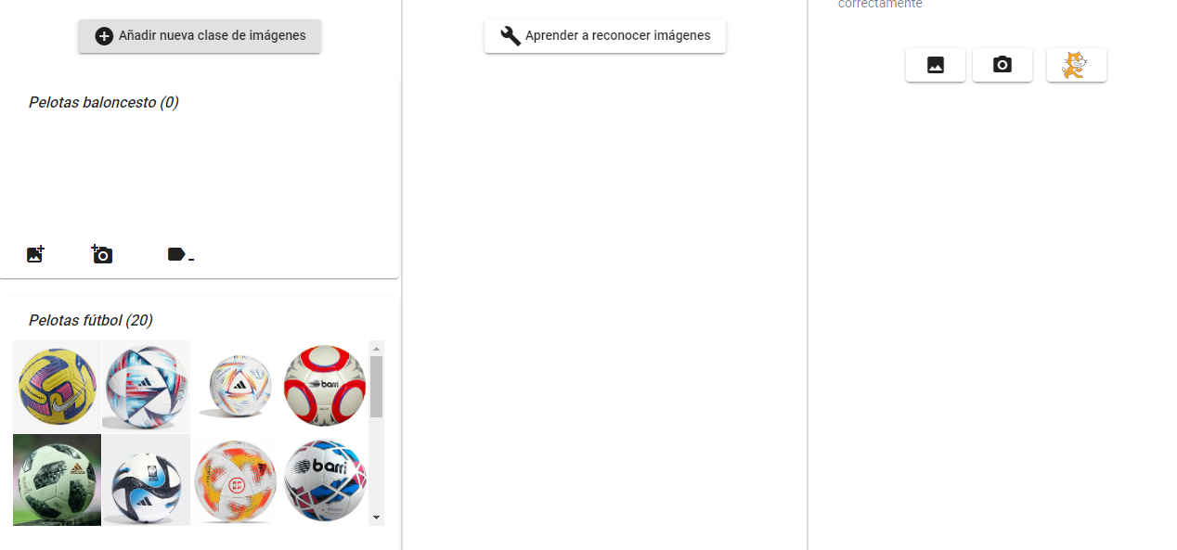
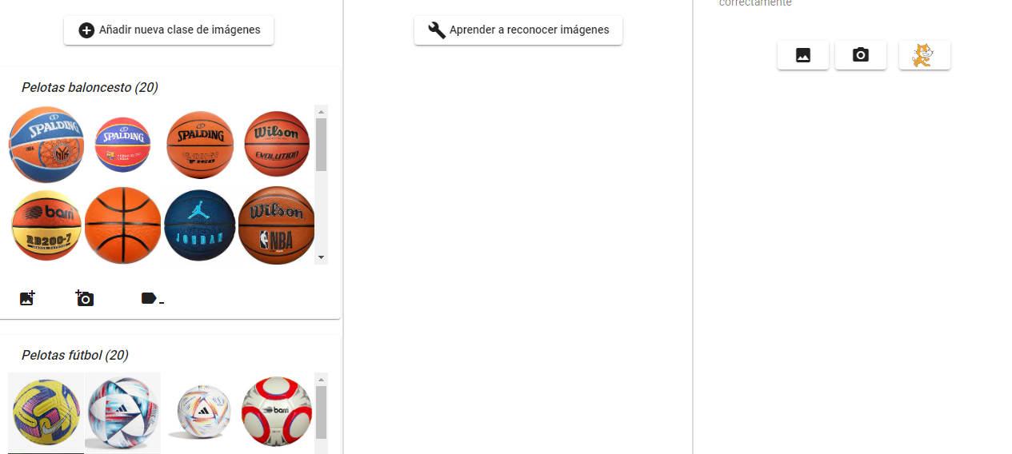
Learning ML

Slide 12
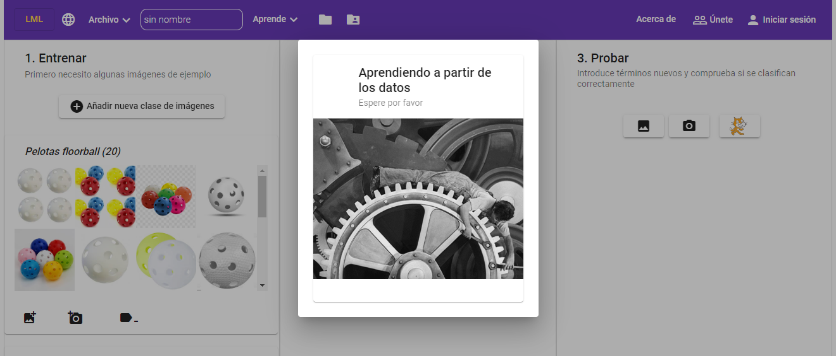
Learning ML

Slide 13
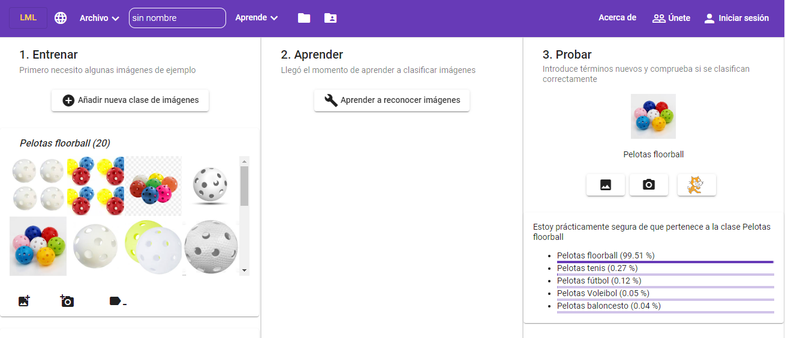
Learning ML

Slide 14
Reflexiones
¿De qué forma podrías aumentar los porcentajes o las predicciones?
¿Qué cosas influyen en que se parezcan una pelota de un deporte a la de otro?
¿Crees que serías capaz de engañar al programa?

Slide 15
Siguientes pasos
Integración de Scracth dentro de Learning ML mediante la iniciación en programación con bloques.
Conocer otras herramientas de IA como por ejemplo Teachable Machine o Chat GPT.

Slide 16
GRACIAS

